Slide 1
실행방법

Slide 2
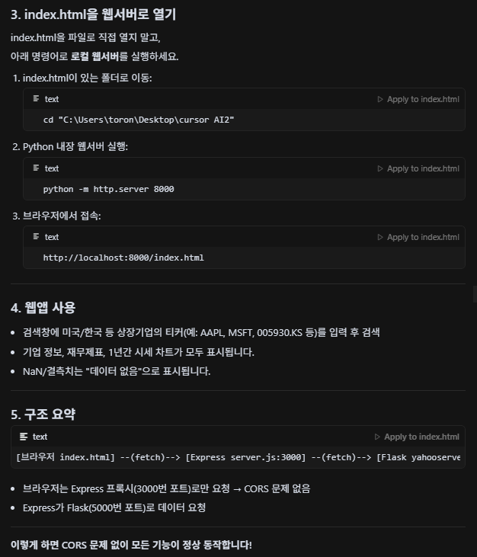
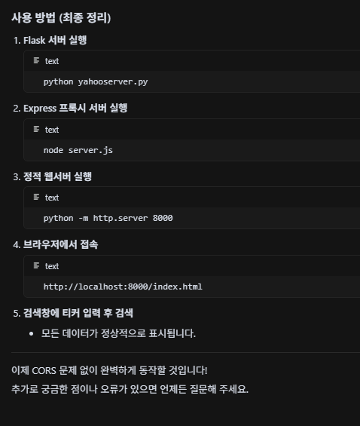
예시
프롬프트에 cd 파일경로~ 먼저 입력하고
python yahooserver.py
(새 prompt 열고)
node server.js
(새 prompt 열고)
python -m http.server 8000
http://localhost:8000/index.html

Slide 3
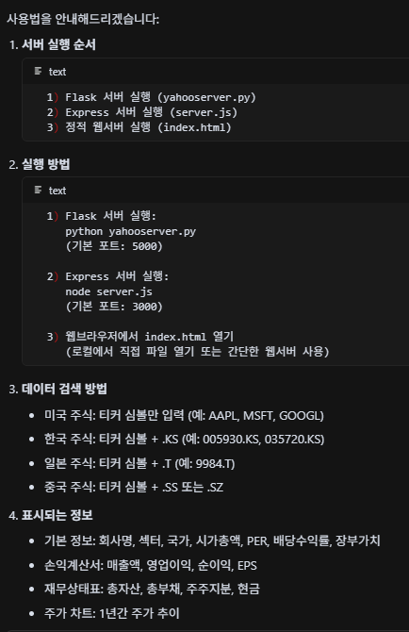
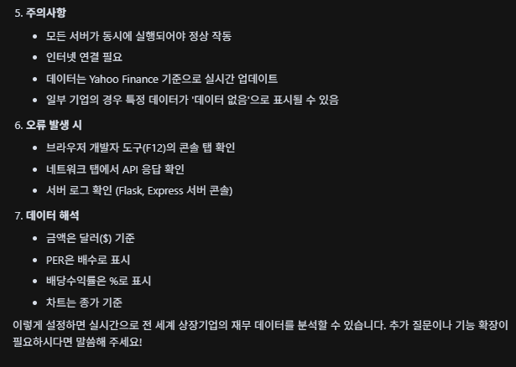

Slide 4
히스토리

Slide 5
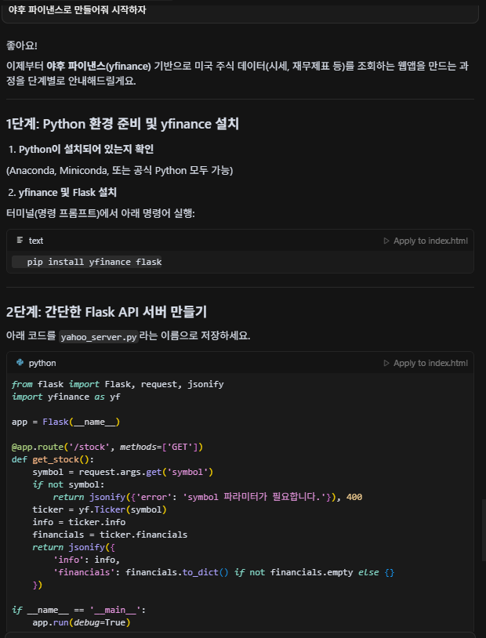
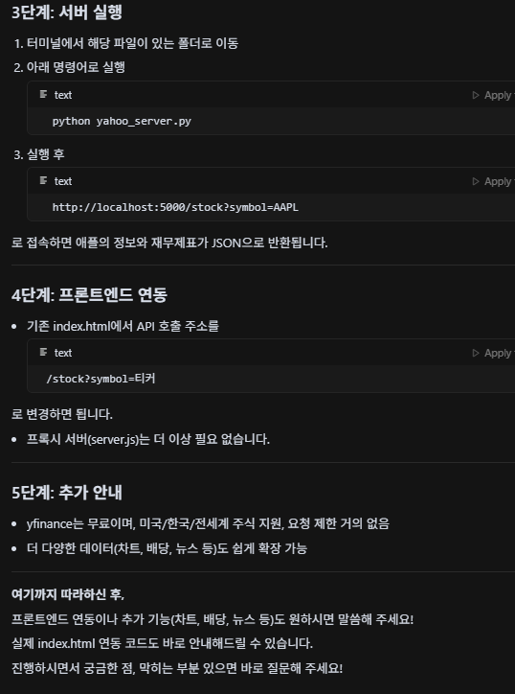
python yahoo_server.py
http://localhost:5000/stock?symbol=AAPL

Slide 6
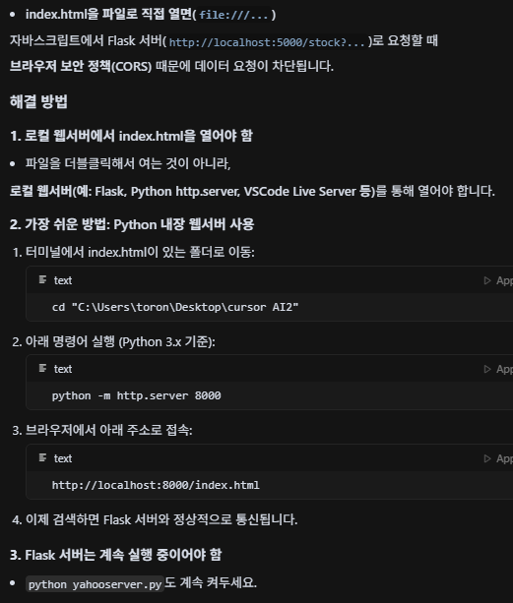
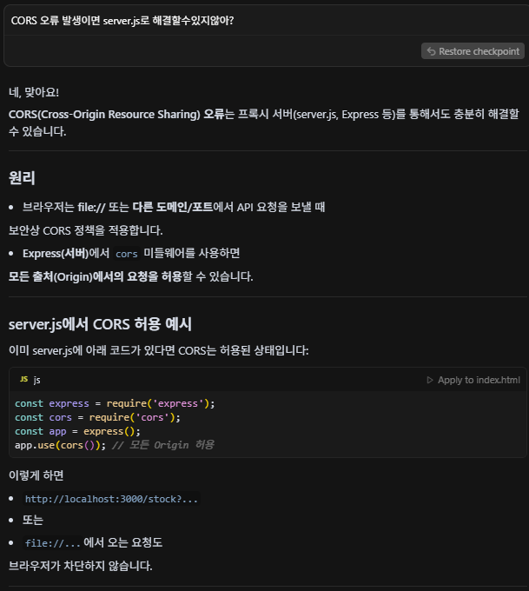
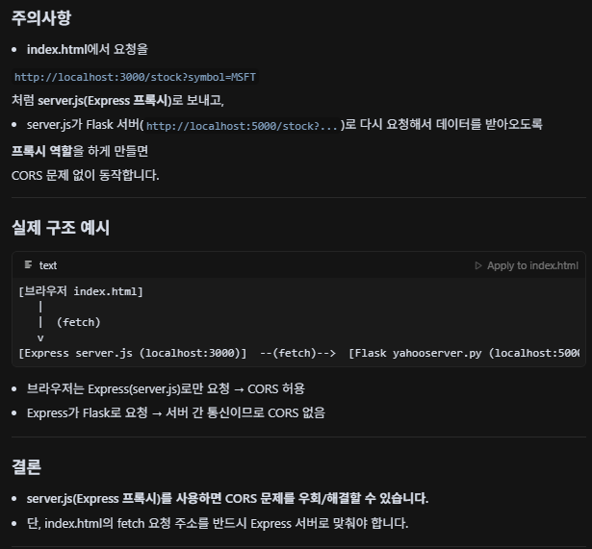

python -m http.server 8000
python -m http.server 8000

Slide 7
